Slide 1
必修1中国特色社会主义 第三课第一框
伟大的改革开放
东莞市常平中学阎婧

Slide 2
目 录
指导思想
教学分析
教学过程
自评（教学反思）

Slide 3
指导思想
GUIDING IDEOLOGY

Slide 4
指导思想
思政课教师要做到“六个要”
政治要强
情怀要深
思维要新
视野要广
自律要严
人格要正

Slide 5
指导思想
思想政治理论课改革创新要坚持“八个相统一”
思想政治理论课是落实立德树人根本任务的关键课程。
青少年阶段是人生的“拔节孕穗期”，需要精心引导和栽培。
坚持政治性和学理性相统一
坚持价值性和知识性相统一
坚持建设性和批判性相统一
坚持理论性和实践性相统一
坚持统一性和多样性相统一
坚持主导性和主体性相统一
坚持灌输性和启发性相统一
坚持显性教育和隐性教育相统一

Slide 6
教学分析
TEACHING ANALYSIS

Slide 7
课标要求
教学内容
教学目标
学情分析
重难点
内容要求 | 教学提示
2.3论证中国特色社会主义是当代中国发展的根本方向，坚定坚持和发展中国特色社会主义的自信。 | 以“中国为什么能”为议题，探究只有中国特色社会主义才能发展中国的道理。可讲述党的十一届三中全会实现历史性转折的意义，理解中国特色社会主义是党和人民在革命、建设时期付出个种代价，经过接力探索，在改革开放新时期开创的，开创中国特色社会主义从根本上改变了中国人民和中华民族的前途命运，不可逆转地开启了中华民族走向伟大复兴的征程。

Slide 8
课标要求
教学内容
教学目标
学情分析
重难点
承上
1
3
改革开放的进程
本课承接第二课“只有社会主义才能救中国”，继而讲述“只有中国特色社会主义才能发展中国”
介绍了1978年党的十一届三中全会以来，各关键时间点的对内改革和对外开放的重大事件。
启下
改革开放的意义
2
4
同时为第四课“只有坚持和发展中国特色社会主义才能实现中华民族伟大复兴”的学习起过渡作用。
通过我国取得的巨大成就，阐述改革开放的重大意义，改变四大面貌，迎来三大飞跃，有利于我国坚定改革开放的正确道路，并增强学生对中国特色社会主义的道路自信。

Slide 9
课标要求
教学内容
教学目标
学情分析
重难点
本课教学对象是高一学生，他们已经具备一定的社会观察能力，同时有着较强的质疑和批判精神。但囿于年龄和阅历所限，抽象思维能力较弱。
学生在初中《道德与法治》以及历史课程中已经对改革开放的进程和意义有了一定的了解。但对于为什么要改革开放的深层次原因和改革开放时空版图的把握等知识有所欠缺。
心智特点
学习基础

Slide 10
课标要求
教学内容
教学目标
学情分析
重难点
通过分享汇报东莞改革开放发展变迁活动，使学生深刻认识中国改革开放的发展成就以及改革开放的意义，坚信只有中国特色社会主义才能发展中国，认同中国共产党的领导，增强中国特色社会主义道路自信。
通过小组共同绘制改革开放进程图，加深学生对改革开放不同阶段的理解，知道改革开放是一个过程，是“持久战”，理解“改革开放只有进行时，没有完成时”。
通过为东莞未来发展建言献策，激发学生公共参与的热情，使学生树立为实现中华民族伟大复兴而奋斗的理想，勇于担当社会责任。
政治认同
科学精神
公共参与

Slide 11
课标要求
教学内容
教学目标
学情分析
重难点
教学重点
教学难点
改革开放的进程
改革开放的意义

Slide 12
教学过程
TEACHING PROCESS

Slide 13
教学路线
1.知识线：十一届三中全会召开的背景、内容和意义，对内改革与对外开放的历史进程；改革开放的重意义；改革开放永无止境。 2.议题线：以“改革开放何以伟大”为议题总领全课，设置三个子议题。子议题一：改革开放有着怎样的进程？子议题二：改革开放有何伟大的意义？子议题三：是否要将改革开放进行到底？根据议题开展的顺序，课堂设计三个环节。环节一：忆往昔峥嵘岁月稠——改革开放的进程。环节二：看今朝旖旎风光秀——改革开放的意义。环节三：望未来任重而道远——改革开放永无止境。 3.活动线：学生阐述并绘制改革开放进程图——学生小组展示东莞改革开放后衣食住行等方面的变化——学生为东莞未来发展建言献策

Slide 14
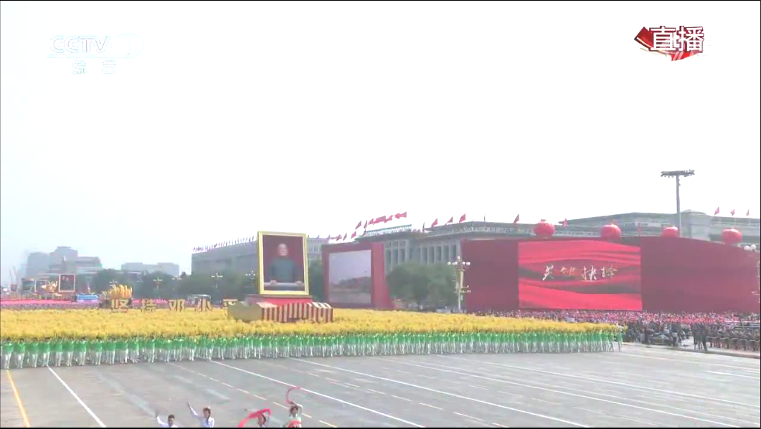
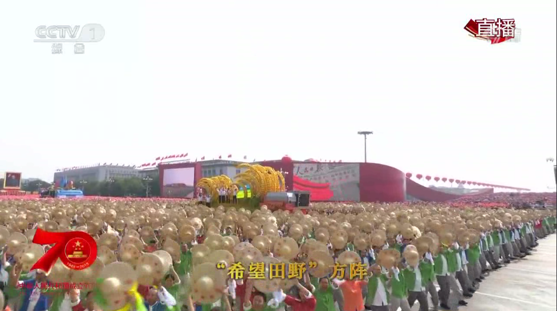
【导入】
教学活动：教师播放视频《庆祝新中国成立70周年群众游行第二篇章“改革开放”》，设问：“改革开放”主题什么会出现在庆祝新中国成立70周年群众游行的重大场合中？“改革开放”有何伟大之处？
设计意图：利用视频导入，能够吸引学生，激发学生的兴趣，使其将注意力较快地集中到课堂中来。通过简单设问，抛出本课的总议题“改革开放何以伟大”。

Slide 15
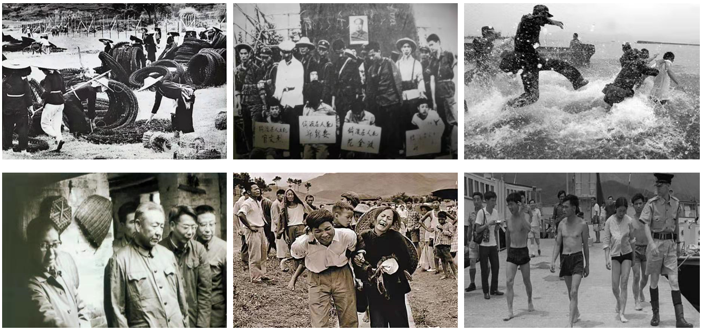
【议题1：忆往昔峥嵘岁月稠——改革开放的背景和进程】
教学活动：教师通过材料和图片展示，改革开放之前的背景——广东大逃港
设计意图：吃透教材又不局限于教材，通过介绍让学生了解当时特殊的历史环境，感受到实行改革开放的必要性，是力挽狂澜之举，体现了党和国家的魄力与智慧。进而加深对党和国家、对中国特色社会主义道路的政治认同。
1977年11月，复出后的邓小平将视察的第一站定在广东，中共中央副主席叶剑英与他同行。当广东省主要领导向邓小平汇报情况时，“逃港”作为一个重大的恶性政治事件被捅了到出来。
邓小平说：“这是我们的政策有问题，此事不是部队能够管得了的。”“生产生活搞好了，才可以解决逃港问题。逃港，主要是生活不好，差距太大。”当时，宝安一个农民劳动日的收入为0.7到1.2元，而香港农民劳动一日收入60到70港币，两者差距悬殊近100倍。
仅1978年，便发生“逃港”事件9.7万多人次，逃出1.8万多人。

Slide 16
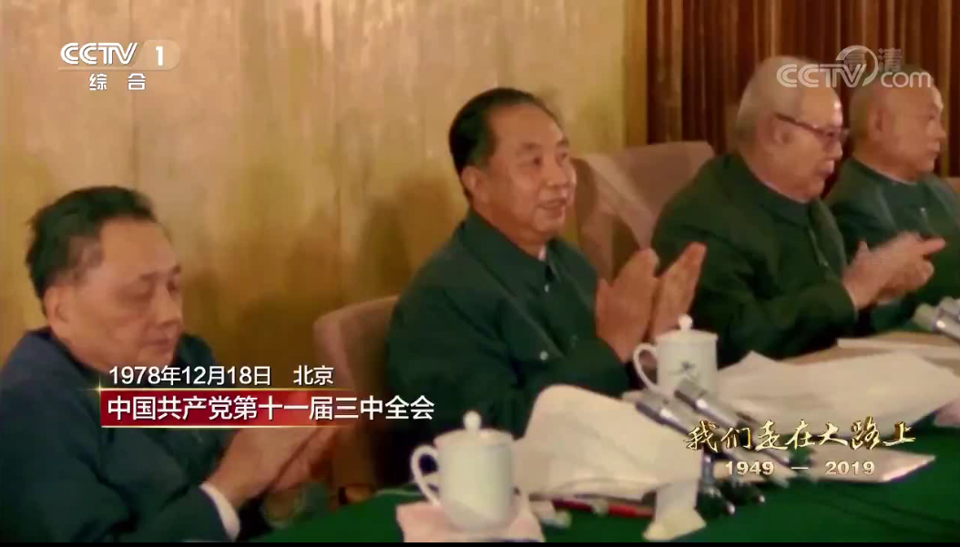
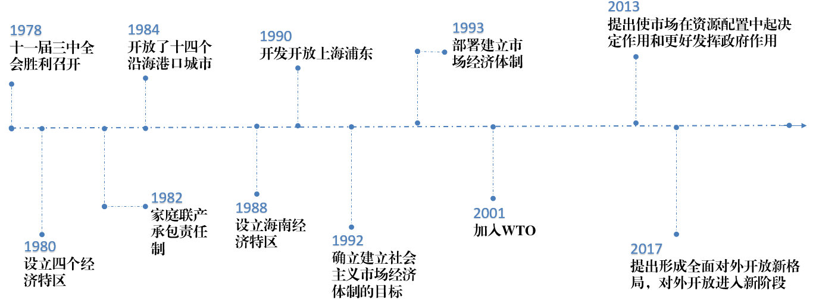
【议题1：忆往昔峥嵘岁月稠——改革开放的背景和进程】
教学活动：教师播放十一届三中全会视频，思考并回答十一届三中全会召开的背景、内容和意义。+学生结合所学和教材，分小组共同绘制出改革开放的进程图，并从对内改革和对外开放两个方面讲述有哪些影响改革开放进程的历史大事件。
设计意图：通过观看视频和思考回答问题，能够加深学生对十一届三中全会的记忆和理解。通过与同伴讨论并共同绘制改革开放进程图，有利于提高学生动脑动手及小组合作能力，加深对改革开放进程史实的记忆。

Slide 17
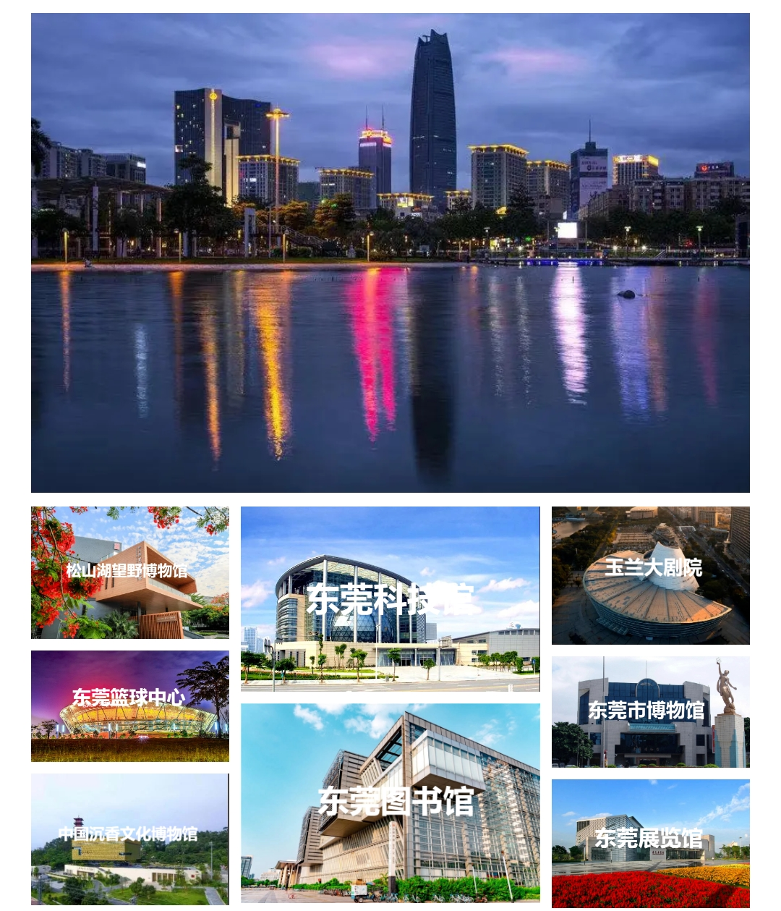
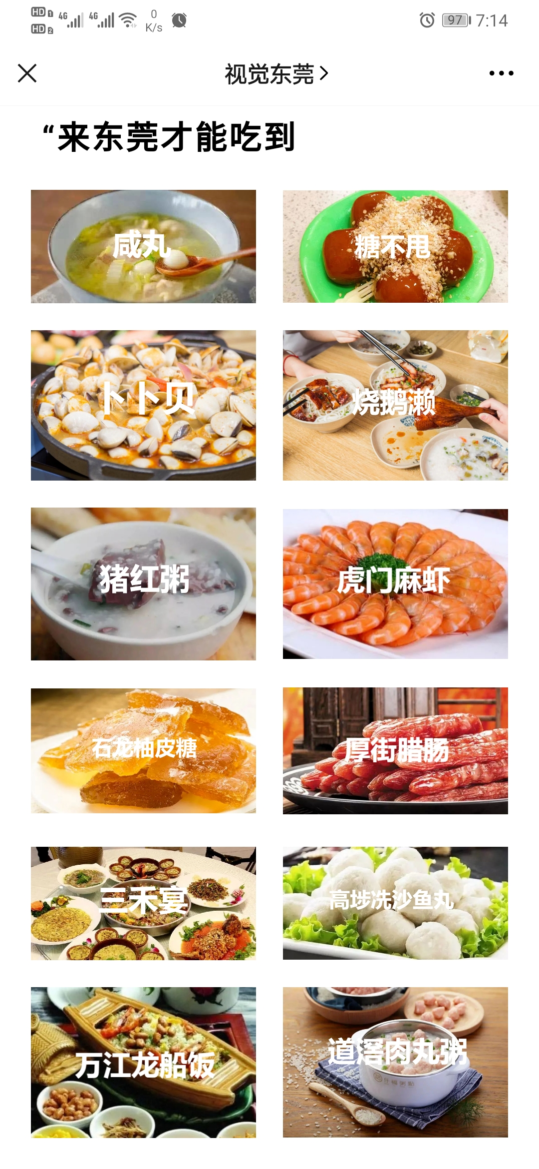
【议题2：看今朝旖旎风光秀——改革开放的意义】
教学活动：学生小组展示课前收集的东莞改革开放后衣食住行等方面变化的资料。
设计意图：坚持理论性和实践性相统一。知识来源于生活，通过课前布置学生采访和收集资料的任务，调动了学生参与的积极性，把课堂延伸到课外，让学生在实践活动中提高自身的核心素养和能力。没有调查就没有发言权，学生们在调查的过程中更加深刻地感受到改革开放的成就，也使改革开放的意义更有说服力。

Slide 18
【议题2：看今朝旖旎风光秀——改革开放的意义】
教学活动：教师通过数据和视频中国经济“逆袭史”，将改革开放前后我国国内自身的发展变化及我国与全球其他国家的发展变化进行对比，加深学生对改革开放意义的感悟。
设计意图：通过视频的播放，数据的证明，使学生对改革开放给我国带来的重大意义从感性认识上升到理性认识，同时更加具有国际视野，有利于增强学生的政治认同。

Slide 19
【议题3：望未来任重而道远——改革开放永无止境】
教学活动：思考1—要不要继续改革开放？
思考2—怎么样继续改革开放？（学生为东莞发展建言献策）
设计意图：在改革开放深入发展的今天，中国该何去何从？改革开放只有进行时，没有完成时，改革开放一直在路上。利用真实的时政情境，让学生结合东莞本地情况，参与家乡建设，在真实的情境中达成公共参与的践行目的。
40多年的改革开放给我们带来了巨大的成就，但也带来了风险和挑战。正如邓小平曾经说过“改革开放，窗户打开了，好的空气会进来，同时苍蝇也会进来”。环顾当今国内外形势，我国改革开放事业进入攻坚克难的关键时期，同时美国等一些西方国家贸易保护主义抬头，逆全球化思潮愈演愈烈。有人认为，在动荡不安的今天，中国应该独立自主，关起门来搞好自己的建设，你怎么看？未来，中国是否要将改革开放进行到底？
改革开放为东莞的发展带来了巨大的意义，但是也面临着一些问题。如近年东莞腾笼换鸟，大量工厂搬迁，经济发展下滑。加之疫情影响，外向型企业压力巨大，我们要提高忧患意识，在现在双循环格局中，推动高水平的对外开放。请同学们从政府、企业、公民的角度为东莞继续深化改革开放建言献策。（在公民部分教师可点播，如学习改革先锋于敏、大包干带头人、屠呦呦……学习改革开放精神。）

Slide 20
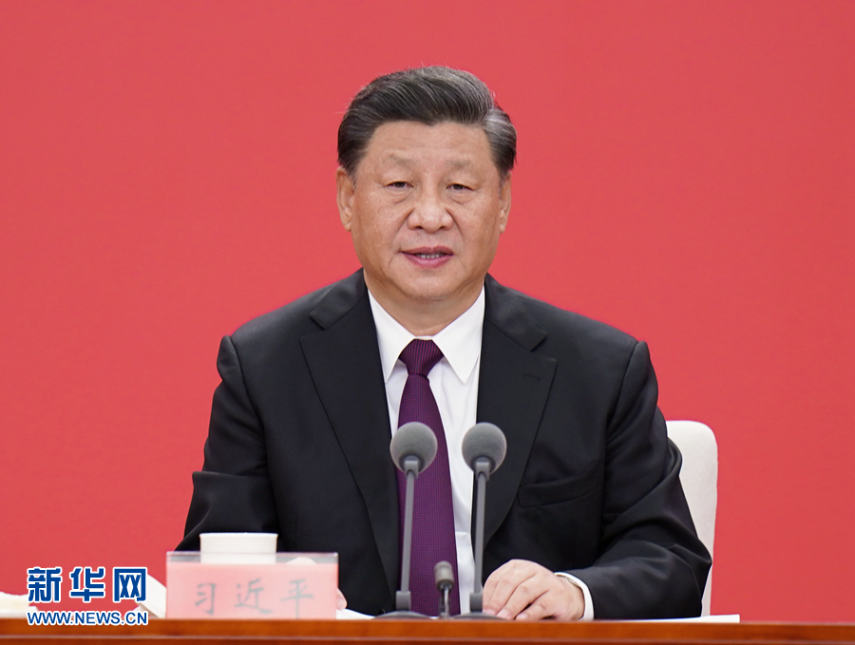
【总结】
教学活动：引用习近平总书记在深圳经济特区建立40周年庆祝大会上的讲话，进行总结升华。
设计意图：通过引用习总书记的话语，让学生更加坚信改革开放的重大意义，激发其努力学习，为实现中华民族伟大复兴的中国梦而奋斗的昂扬斗志。
四十载波澜壮阔，新征程催人奋进。经济特区的沧桑巨变是一代又一代特区建设者拼搏奋斗干出来的。在新起点上，经济特区广大干部群众要坚定不移贯彻落实党中央决策部署，永葆“闯”的精神、“创”的劲头、“干”的作风，努力续写更多“春天的故事”，努力创造让世界刮目相看的新的更大奇迹！

Slide 21
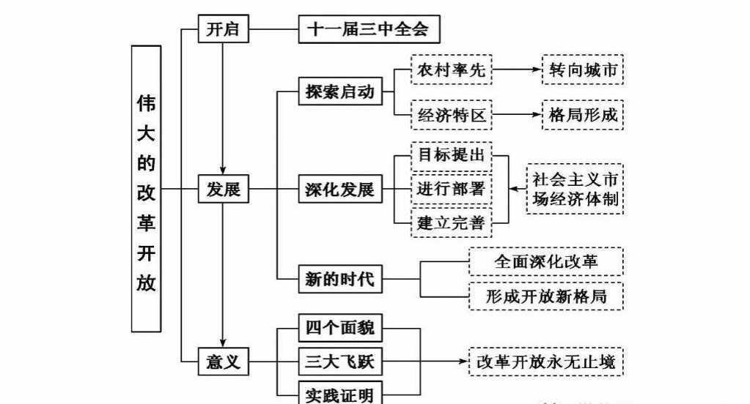
板书设计

Slide 22
教学反思
TEACHING REFLECTION

Slide 23
自评
01
02
03
04
情境设置吸引了学生兴趣，调动了学生的积极性和主动性
结合学生成长的本土资源，让学生深刻感受改革开放的意义
时间把握上不够
具体知识点讲解还不够透彻

Slide 24
谢谢您的聆听
敬请批评指正

